Slide 1
BACHELOROPPGAVE IS-314 · TEAM π · MAI 2026
TiltaksAID
En kartbasert veiviser for bygging uten søknad
Et samarbeid med Kristiansand kommune – Plan og bygg.
Gjør det enklere for innbyggere å forstå om garasje, bod eller tilbygg kan settes opp uten byggesøknad.
Mathias J. B. Jørgensen · Fredrik S. Husebø · Aaron Silber · Akinkunmi O. Akintola · Elias D. Simonsen

Slide 2



02
PROBLEMET
Dagens veiledning blir en digital skattejakt
DiBKs veiviser skal hjelpe innbyggere å vurdere søknadsplikt – men legger et tungt tolkningsansvar på brukeren selv.
Abstrakte regler
Spredt informasjon
Ingen visuell støtte
Brukeren må tolke fagbegreper som BYA, BRA, gesims- og mønehøyde uten forklaring.
Svar må hentes fra mange eksterne nettsider – en labyrint av lenker uten kontekst.
Avstander og grenser må forestilles mentalt, uten kart eller romlig støtte.
30 %+
av byggesøknadene mangler nødvendig informasjon – feiltolkning gir treg saksbehandling og ulovlige byggetiltak.
TiltaksAID
Problem
02 / 14

Slide 3



03
BEHOV
En stor felles utfordring - Ulike behov
Innbyggeren
Kommunen
Forstå reglene uten å være fagperson
Færre ufullstendige og unødvendige søknader
Slippe å lete etter data på mange nettsider
Mindre driftsbelastning på saksbehandlere
Få et tydelig og tidlig svar på søknadsplikt
Et ikke-bindende, ansvarsklart veiledningsverktøy
Se tiltaket i sin egen romlige kontekst
En løsning andre kommuner kan gjenbruke
TiltaksAID
Behov
03 / 14

Slide 4




04
DESIGNSVAR
Fra problem til designvalg
Hvert kjerneproblem er koblet direkte til et konkret grep i løsningen.
PROBLEM
LØSNING
Romlig-til-tekst-oversettelse
Kart med tegneverktøy
Brukeren må forestille seg avstander og grenser mentalt.
Brukeren markerer tiltaket direkte på et digitalt kart.
PROBLEM
LØSNING
Høy kognitiv belastning
Automatiske svar
Skattejakt på eksterne nettsider og ukjente fagbegreper.
Systemet henter kartdata og besvarer spørsmål selv.
PROBLEM
LØSNING
Driftsbelastning i kommunen
Tydelig vurdering
Feilsøknader og ulovlige tiltak gir merarbeid.
Klart svar på søknadsplikt med oppsummering.
TiltaksAID
Fra problem til løsning
04 / 14

Slide 5
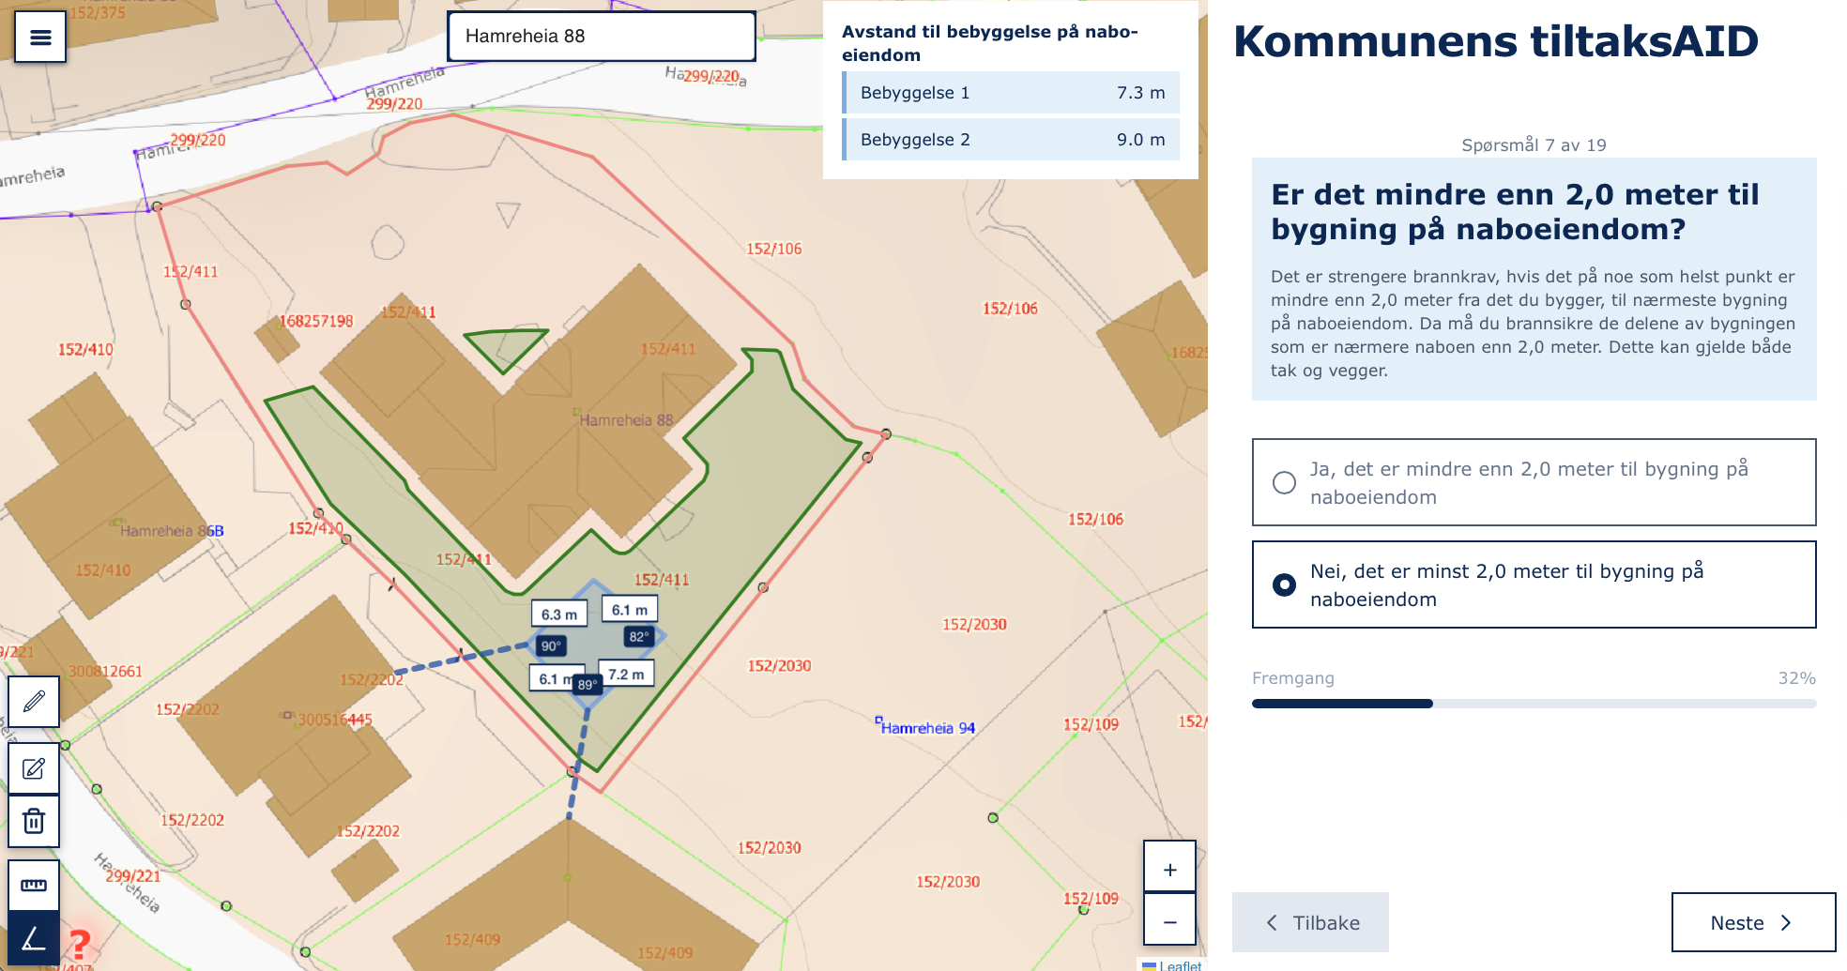




05
LØSNINGEN
TiltaksAID http://dibkveiviser.geokrs.no/
TiltaksAID erstatter den tekstbaserte veiviseren med en interaktiv kart-basert veiviser. Brukeren tegner tiltaket sitt, og systemet svarer på spørsmål automatisk..
1
Søk opp eiendom
Brukeren finner sin egen eiendom på kartet.
2
Tegn tiltaket
Plassering og størrelse markeres direkte.
3
Automatisk vurdering
Systemet henter kartdata og svarer på spørsmålene.
Kart, tegnet tiltak og automatisk besvart spørsmål i én flate.
4
Oppsummering
Vurdering mot nasjonale regler kan lastes ned.
TiltaksAID
Løsningsoversikt
05 / 14

Slide 6





07
ARKITEKTUR
Lagdelt modulær arkitektur
Bygd som et MVP, men strukturert i lag slik at andre kommuner kan tilpasse og gjenbruke løsningen.
Enhetslag
Web
Nettleser på PC – plattformuavhengig flate
Eksterne datakilder
REST · WMS
Kartverket – kart og eiendom
Nettverkslag
REST-API, CORS-proxy og WMS-karttj.
NVE – flom- og sonedata
GeoNorge – FKB-bygningsdata
Tjenestelag
React · TypeScript · FastAPI
PostGIS, spørreflyt og regelvurdering
Generativitet
Geodata ligger som data, ikke i koden. Andre kommuner kan bytte dem ut uten kodeendringer – grunnlaget for nasjonal gjenbruk.
Innholdslag
Supabase · PostGIS
Geodata, regelterskler og spørsmålskonfig.
TiltaksAID
Arkitektur
07 / 14

Slide 7



Det større bilde
Bygget på modulær arkitektur andre kommuner kan koble seg på
Nasjonale regler som grunnmur
Opprinnelig laget med nasjonale regeler som grunn mur
Kristiansand
Oslo
Bergen
+ andre
KOMMUNER
Koble mot kommunale regler
Kommunenes lokale reguleringer kobles på som moduler..
TiltaksAID modulær kjerne
Kart, tegneverktøy, spørsmål, regelmotor
Synliggjøre behov for god data
For å ta i bruk TiltaksAID må kommuner heve sine datasett, det utløser et datakvalitetsløft.

Slide 8
08
TEKNOLOGI
Teknologi Valg
Bygd som et MVP, men strukturert i lag slik at andre kommuner kan tilpasse og gjenbruke løsningen.
Datase
Frontend
Backend
Database
React/Typescript
Python + FastAPI
PostgreSQL, PostGIS
Arkitektur
07 / 14

Slide 9



09
METODE
Smidig arbeid på to nivåer
Scrum på teamnivå
SAFe-inspirert på tvers
Sprinter, daglige stand-ups og retrospektiver,. Iterativ tilpasning til tilbakemeldinger fra brukere og kommune.
Felles rytme med fire bachelorgrupper i kommunen. Tilpasset, ikke full SAFe, for et utforskende FoU-miljø.
Prosjektet ble strukturert i tre Program Increments (PI) på syv uker hver:
PI 1
Research, analyse & design
PI 2
Containerisering, deploy & brukertesting
PI 3
Ferdigstilling, evaluering & overlevering
TiltaksAID
Metode
08 / 14

Slide 10

10
EVALUERING
TiltaksAID målt mot DiBKs veiviser
Kvalitativ evaluering: 8 deltakere løste samme oppgave i begge verktøy, uten å vite hvilket vi hadde laget.
Snittresultater per kriterium
−36 %
kortere tid på oppgaven
21:42 -> 13:57 i snitt
Færre eksterne oppslag, mindre gjetting og høyere selvtillit – lavere kognitiv belastning.
Brukerne syntes det var klart enklere å visualisere grenser og avstander på kartet.
Men: feilraten doblet seg (0,6 → 1,5) – unøyaktig tegning påvirket svarene.
Et verktøy som øker selvtilliten samtidig som feilraten stiger og som flere oppfattet som en offentlig godkjenning, er nettopp den tillit–nøyaktighet-gapet vi må lukke.
TiltaksAID
Evaluering
10 / 14

Slide 11



11
ETTER INNLEVERING
Hva vi forbedret videre
Evalueringen pekte rett på hva som må prioriteres – disse endringene adresserer tillit–nøyaktighet-gapet direkte.
1
2
3
Tydeligere tutorial
Automatisk henting av arealplaner
Visualisering av fagbegreper
Vises automatisk etter eiendomssøk og forklarer tegneverktøyet – senker feilraten og intrinsisk belastning.
Eiendomsspesifikke planer hentes og vises, slik at brukeren slipper å lete dem opp selv.
Bilder og forklaringer av begreper som gesims- og mønehøyde reduserer feiltolkning.
Etter innlevering: videre utvikling med optimaliserte databasespørringer, dokumentasjon for fremtidige team og feilretting.
TiltaksAID
Endringer etter innlevering
11 / 14

Slide 12



12
AVGRENSNING
Begrensninger og veien videre
Begrensninger i MVP-et
Veien videre
Sensitiv vann og avløp-infrastruktur kan ikke vises automatisk uten innlogging
Finne en måte å bruke den avsluttende PDF på
Vurderer kun nasjonale regler – ikke reguleringsplaner
Eiendoms/regions spesifikk veiviser
Gjøre kartet mer tilgjengelig for eldre brukere
Integrert kart vs kun mer tilgjengelige spørreskjema
TiltaksAID
Begrensninger og videre arbeid
12 / 14

Slide 13


KONKLUSJON
Et målbart steg mot enklere byggeveiledning
Lavere kognitiv belastning
Bedre romlig forståelse
Færre eksterne oppslag, mindre gjetting og kortere tid – målt mot DiBKs veiviser.
Bedre visualisering av avstander og bruk av digitalkart.
TiltaksAID gir verdi for innbyggeren i dag – og har et reelt potensial som nasjonal modell for andre kommuner.

Slide 14


14
BACKUP-SLIDE
BACKUP
Prosjektstyring i praksis
GitHub Projects
Prosjektet i tall
Felles Scrumboard for hele teamet, og synlig for de andre bachelorgruppene hos kommunen.
3 PI × 7 uker
Program Increments à syv uker => 2 - 2 -2 + 1 ukers sprinter
Story points & Planning Poker
Relativ estimering av kompleksitet og usikkerhet. Etablerte en målbar velocity som styrte sprintkapasiteten.
5
Teammedlemmer med DevOps-roller
Burn-up & to backlogs
Burn-up-graf synliggjorde fremdrift og scope-endringer. Separate backlogs for produkt og rapport holdt arbeidet ryddig.
TiltaksAID
Backup – Prosjektstyring
14 / 14

Slide 15
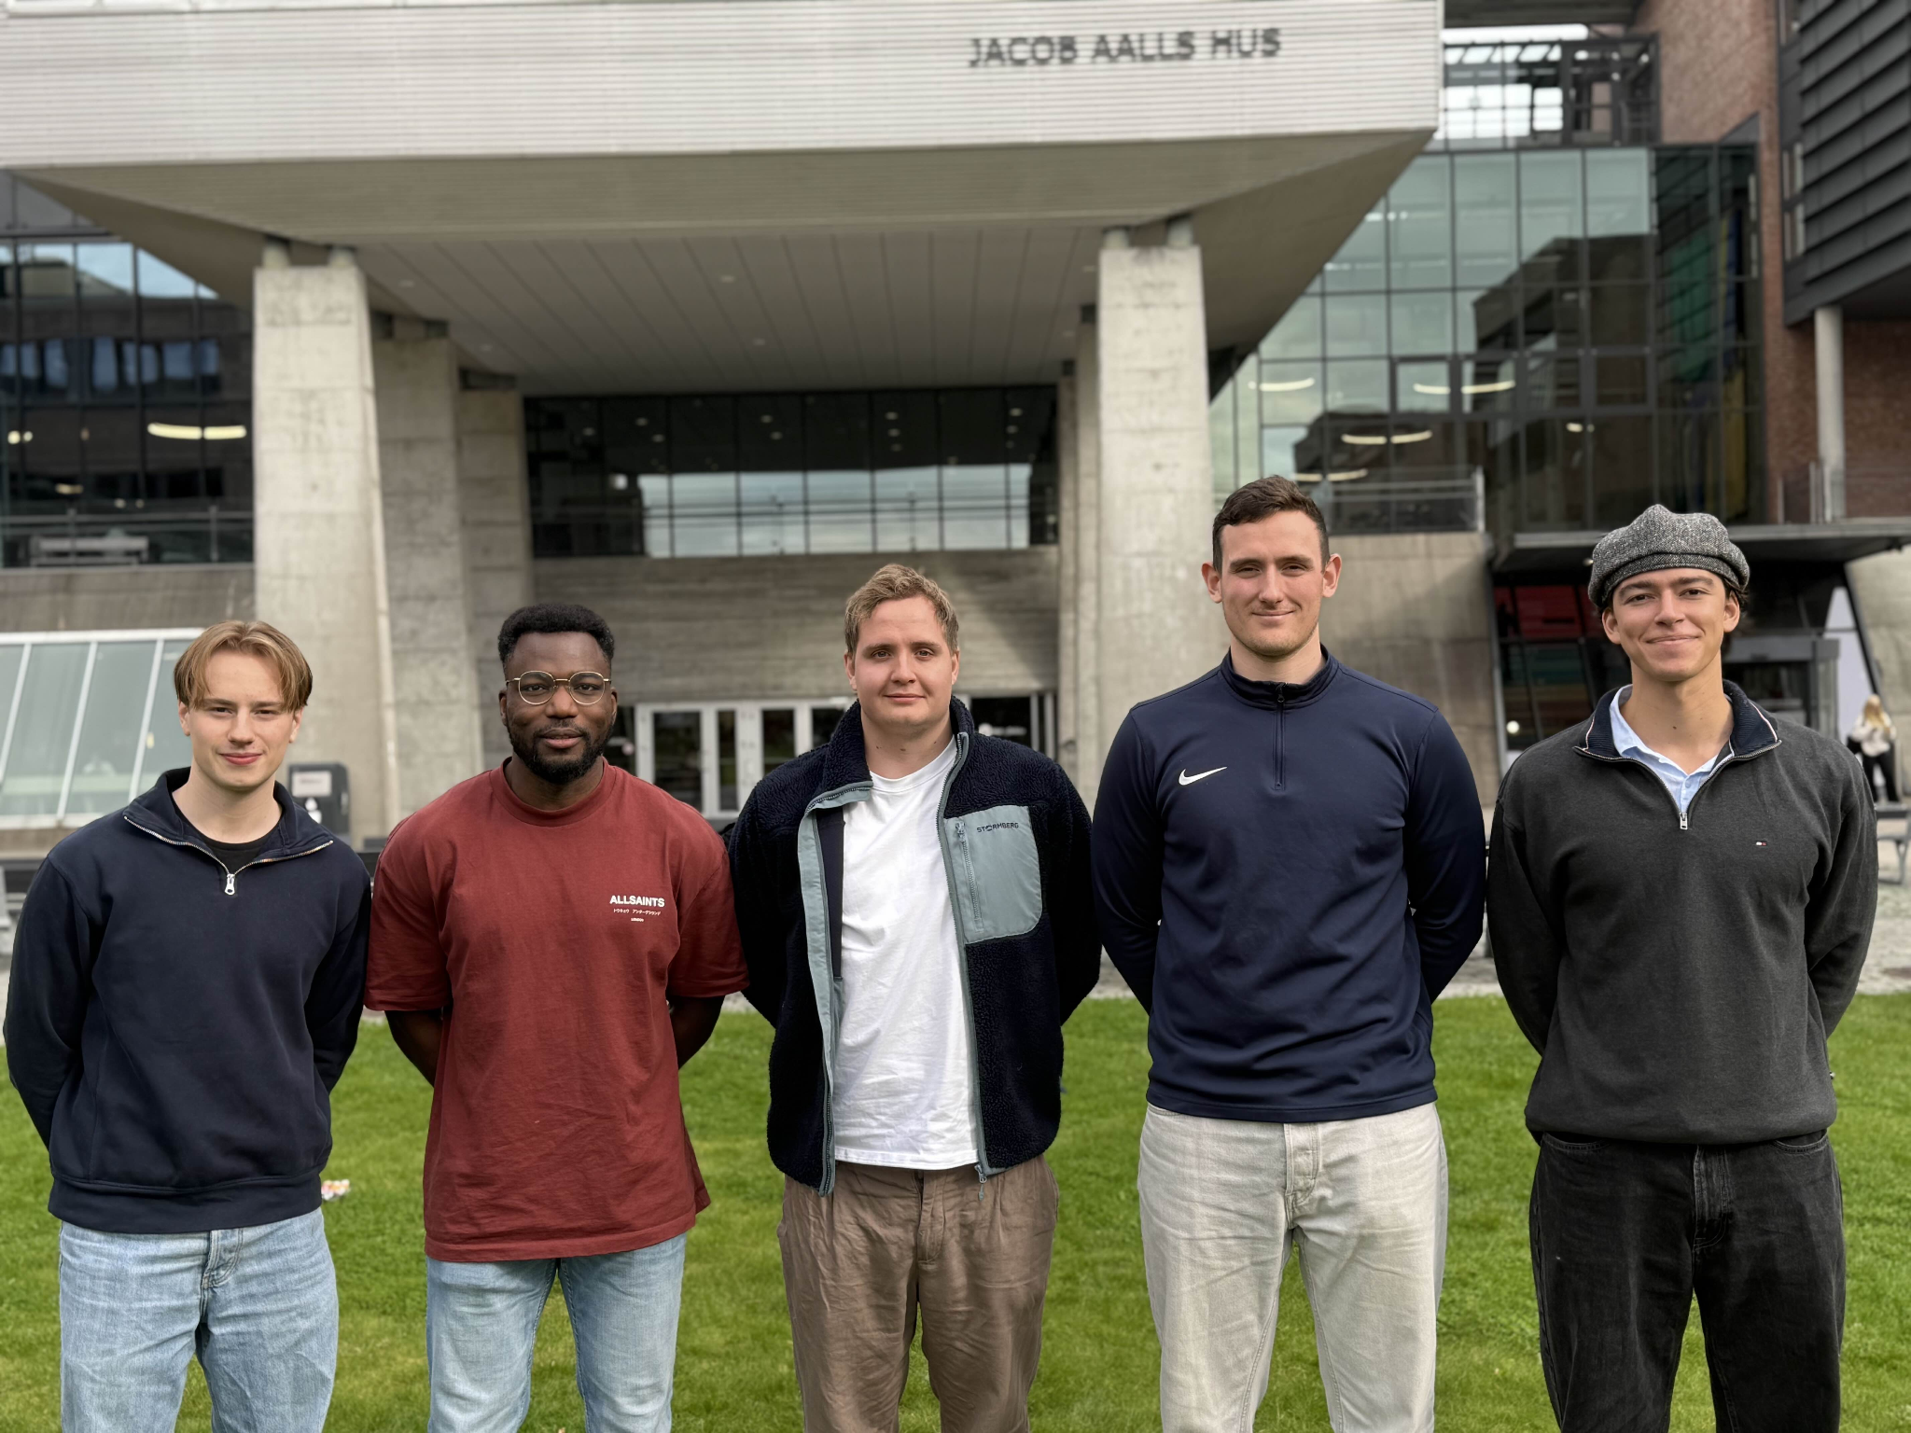
Takk for oppmerksomheten
Team PI · Mathias · Fredrik · Aaron · Akinkunmi · Elias

